Slide 1

Avance de tesis
Condiciones de aceptabilidad física
para objetos compactos anisótropos
axialmente simétricos en rotación lenta
Daniel Felipe Suárez Urango¹
Director: Luis A. Núñez¹
Codirector: Justo Ospino²
Codirectora: Laura M. Becerra¹
¹ Escuela de Física, Facultad de Ciencias. Universidad Industrial de Santander
² Departamento de Matemática Aplicada, Instituto Universitario de Física
Fundamental y Matemáticas. Universidad de Salamanca, España.

Slide 2
2
Objetivos
Establecer las condiciones de aceptabilidad física para fuentes anisótropas, estacionarias y axialmente simétricas e implementarlas para determinar la estrategia más efectiva de introducir anisotropía en modelos estelares
✓
Analizar las estrategias para introducir anisotropía en configuraciones anisótropas, estáticas y esféricamente simétricas, de acuerdo con el número de condiciones de aceptabilidad física cumplidas por los modelos
Conformar las condiciones de aceptabilidad física para modelos anisótropos y axialmente simétricos
Analizar las estrategias para introducir anisotropía en configuraciones anisótropas axialmente simétricas, en rotación lenta, de acuerdo con el número de condiciones de aceptabilidad física cumplidas por los modelos

Slide 3





3
Formalismo 1+3
Descomposición del espacio-tiempo, tal que cualquier cantidad tensorial se puede describir como la suma de su componente temporal y sus componentes espaciales
Elemento de línea (S.E.)
Base ortonormal
Densidad de energía
Presión promedio
Tensor de anisotropía
Métrica espacial
Flujo de
calor

Slide 4


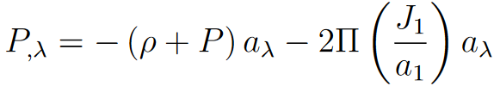






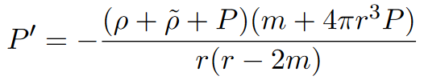




4
Reinterpretación de la anisotropía
Por conservación de la energía:
Ecuación de equilibrio hidrostático
donde
: cuadriaceleración
En general:
Proponemos
¡Alerta de trabajo de grado o trabajo de investigación!
Con
D. Suárez-Urango et al., Eur. Phys. J. C., 2023

Slide 5
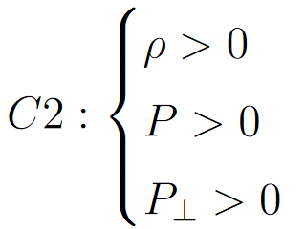
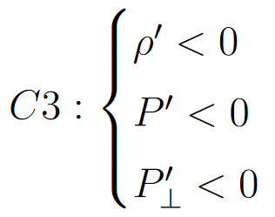
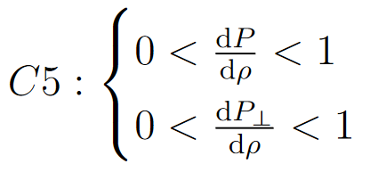






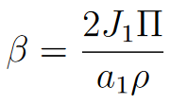

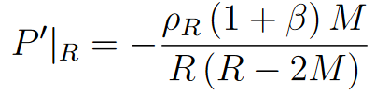

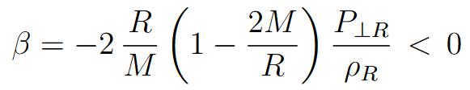
4
Reinterpretación de la anisotropía
Condiciones de aceptabilidad
En la superficie
¡Perturbación!

Slide 6
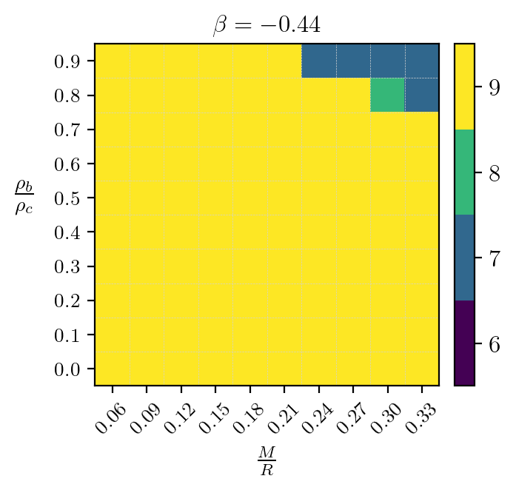
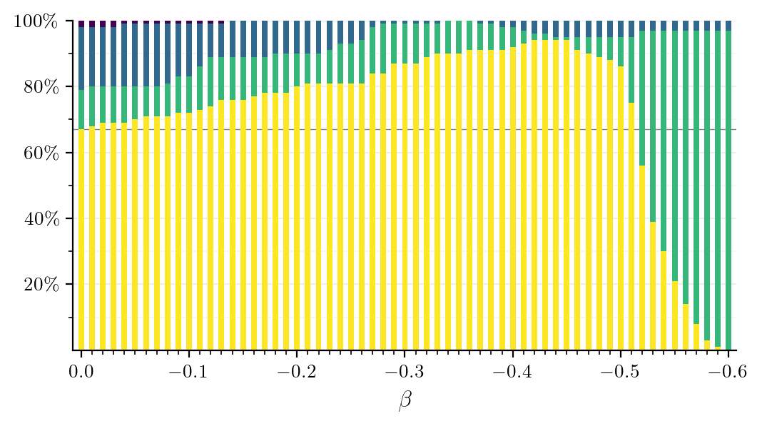
4
Modelos anisótropos estáticos
Con
Porcentaje de modelos de acuerdo con el número de
condiciones de aceptabilidad física cumplidas
Número de condiciones cumplidas

Slide 7
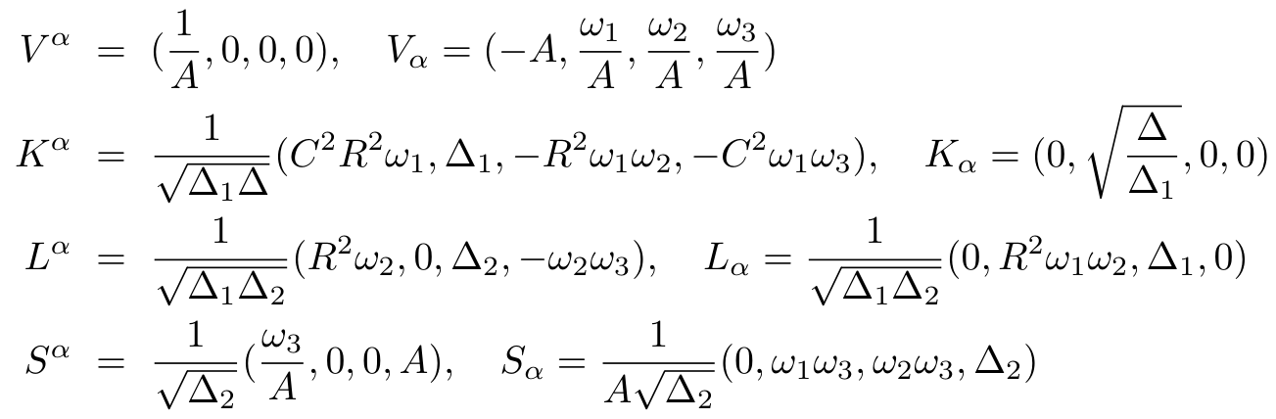
10
A corto plazo
Explorar el caso con simetría axial

Slide 8
10
A corto/mediano plazo
Configuraciones anisótropas axialmente simétricas en rotación lenta con el formalismo de tétradas y escalares de estructura
Conformar las condiciones de aceptabilidad física para modelos anisótropos y axialmente simétricos

Slide 9
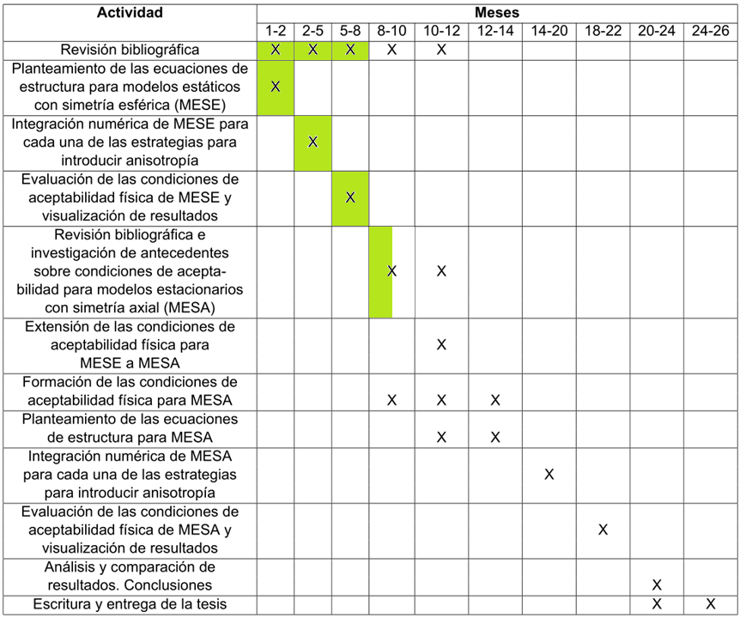
11

Slide 10


Slide 11
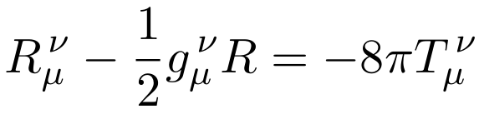

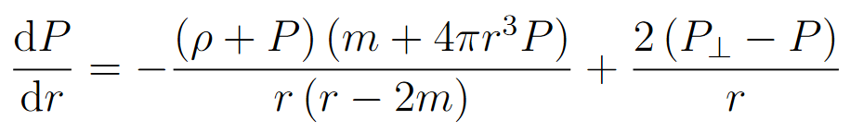

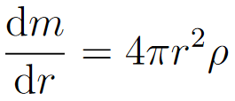

Modelado de objetos compactos
Métrica
Ecuaciones de campo
de Einstein
Tensor de
energía-momento
Ecuaciones de estructura
Incógnitas:
Fuerza debido a la anisotropía

Slide 12





6
Anisotropías
Anisotropía proporcional a la fuerza gravitacional
M. Cosenza et al., J. Math. Phys., 1981
Ecuación de estado cuasilocal
D. Doneva, et al., Phys. Rev. D, 2012
Anisotropía proporcional al gradiente
de presión
G. Raposo, et al., Phys. Rev. D, 2019

Slide 13



7
Anisotropías
Factor de complejidad
L. Herrera, Phys. Rev. D, 2018
Condición de Karmarkar
K.R. Karmarkar, Proc. Indian Acad. Sci. Math. Sci.-Section A, 1948

Slide 14
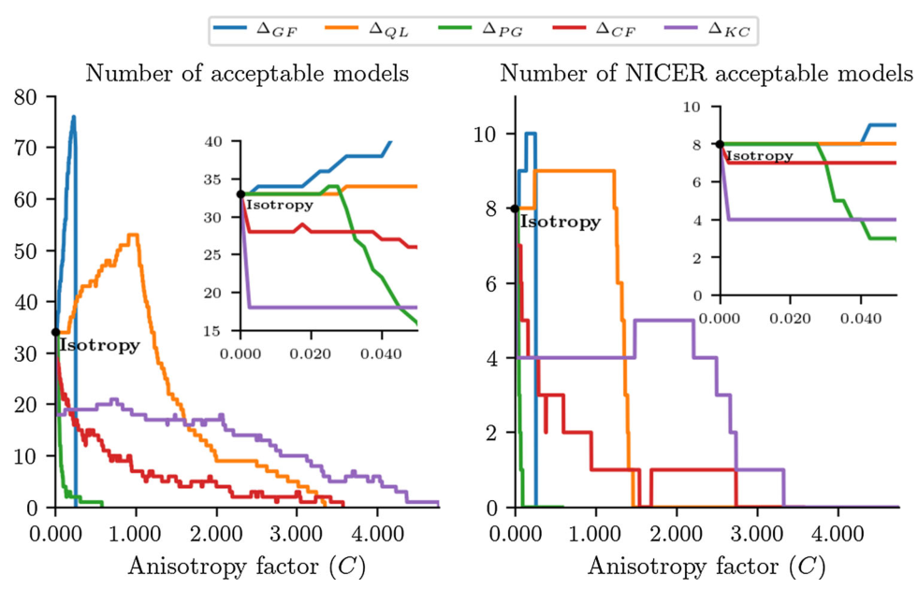
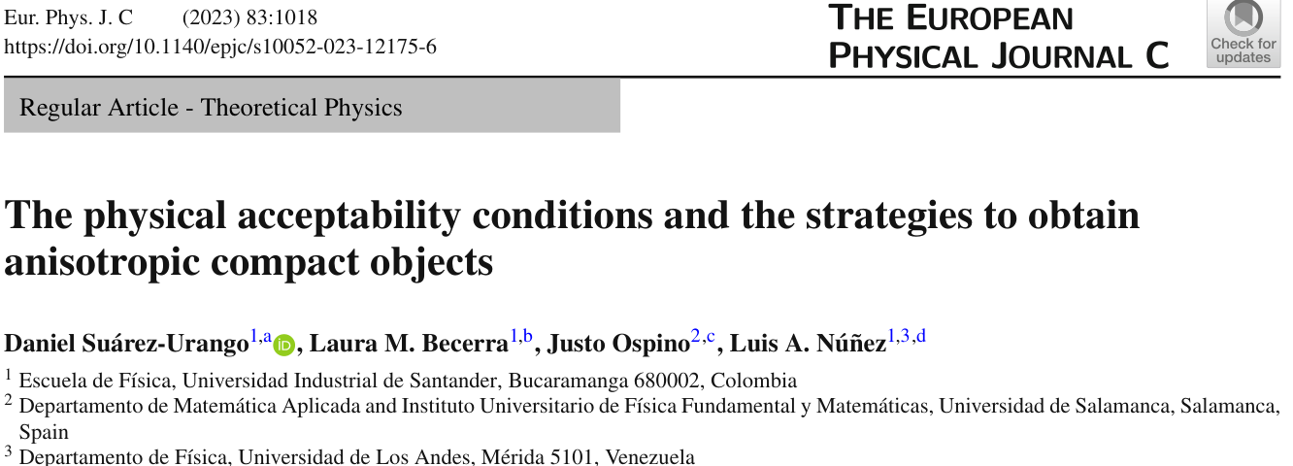

3
Objetivos específicos
Analizar las estrategias para introducir anisotropía en configuraciones anisótropas, estáticas y esféricamente simétricas, de acuerdo con el número de condiciones de aceptabilidad física cumplidas por los modelos

Slide 15
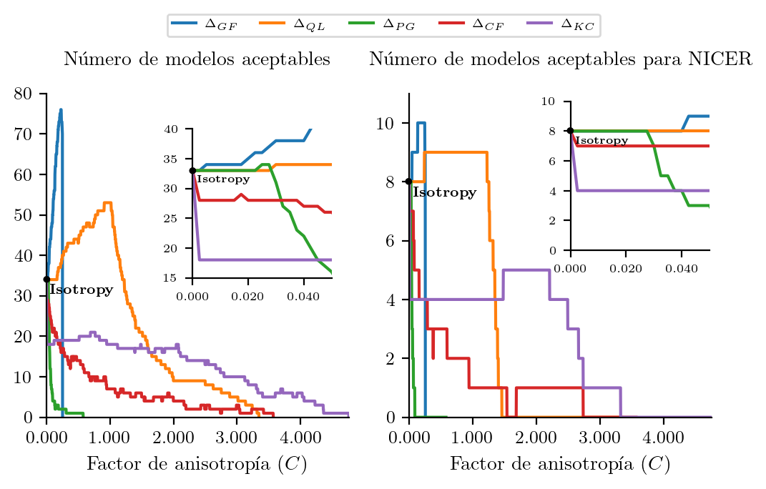

12
Resultados
D. Suárez-Urango et al., Eur. Phys. J. C., 2023
M.C. Miller et al., Astrophys. J. Lett., 2021
C: factor de anisotropía
PSR J0740+6620
La anisotropía aumenta el número de modelos aceptables

